Slide 1
La gestione delle epatopatie croniche nel territorio
Dr.ssa Maria Ciccarello
MMG Palermo

Slide 2
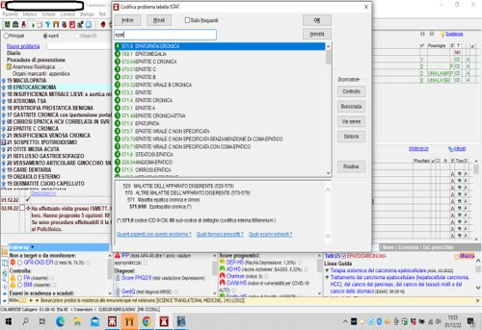
Il Medico di Medicina Generale si occupa di:
PREVENZIONE
DIAGNOSI
MONITORAGGIO
TERAPIA (gestione della terapia, interazioni farmacologiche, reazioni avverse a farmaco).
METODOLOGIA RACCOLTA DATI:
- Cartella clinica orientata per problemi.
- Inserimento dei dati
- Aggiornamento dati

Slide 4
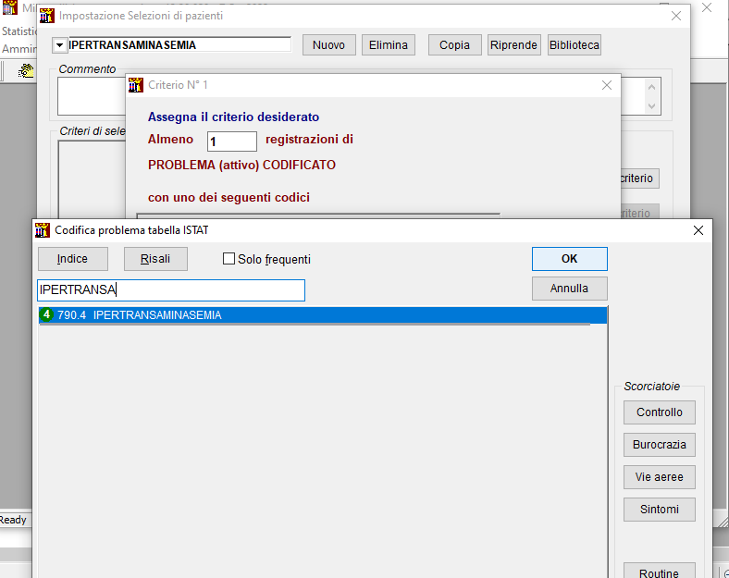
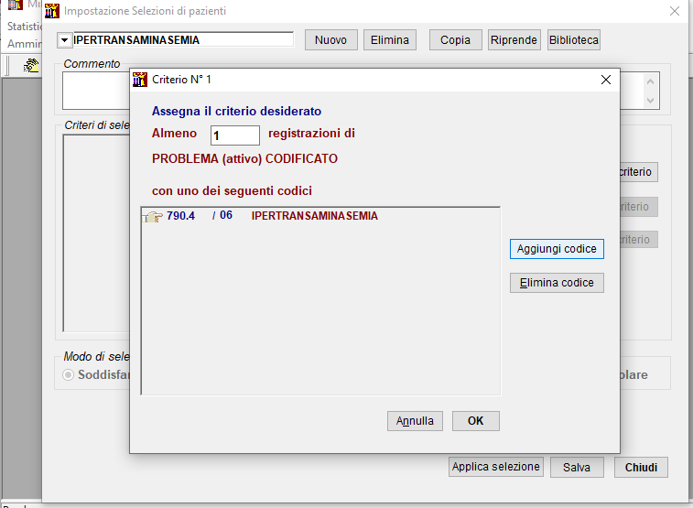
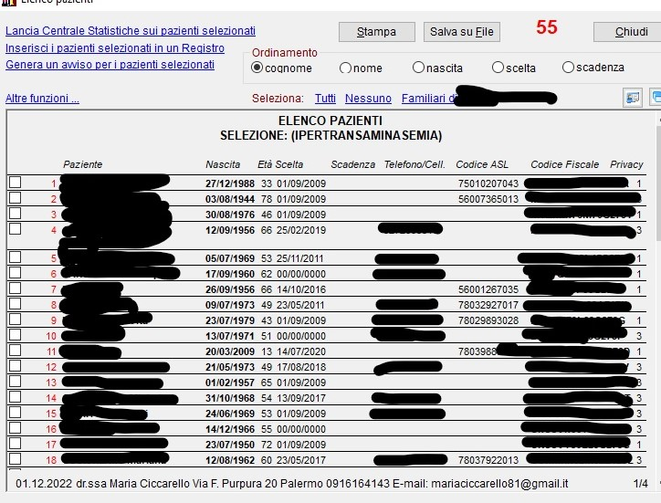
MEDICINA D'INIZIATIVA
DIAGNOSI PRECOCE

Slide 5
